Slide 1

Tarefa - 02
Software Embarcado
Aluno: Bernardo da Eira Duarte
Professor: Francisco Sant'Anna

Slide 2
Índice
Introdução
Componentes
  Micro Servo Motor
  Sensor de Luminosidade
  Display 7 Segmentos
  Joystick
Projeto
  Circuitos
  FSM
  Código
Referências

Slide 3
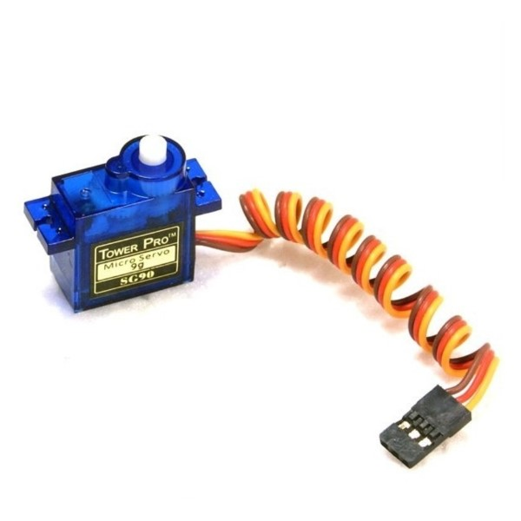
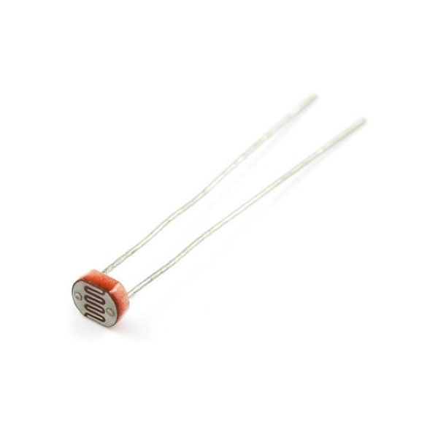
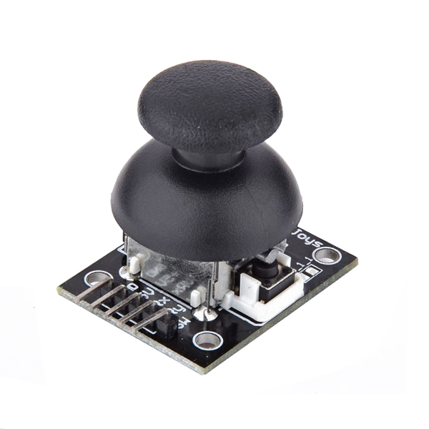
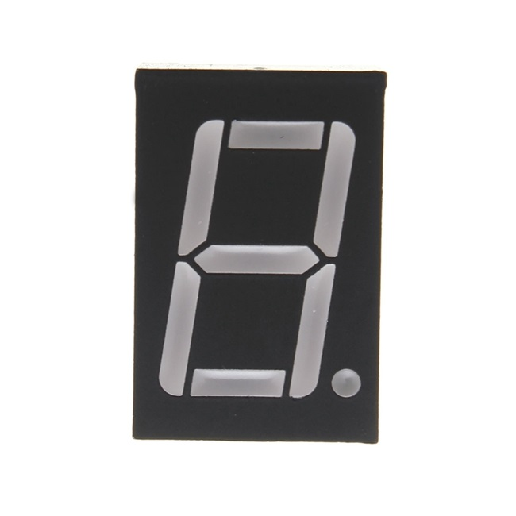
Introdução
Componentes
  Micro Servo Motor 9g SG90
  Sensor de Luminosidade LDR 5mm
  Display 7 Segmentos 1 Dígito Vermelho
  Joystick Arduino 3 Eixos

Slide 4
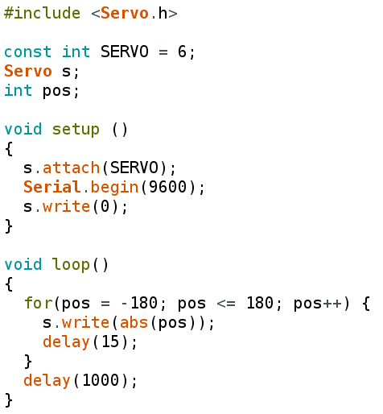
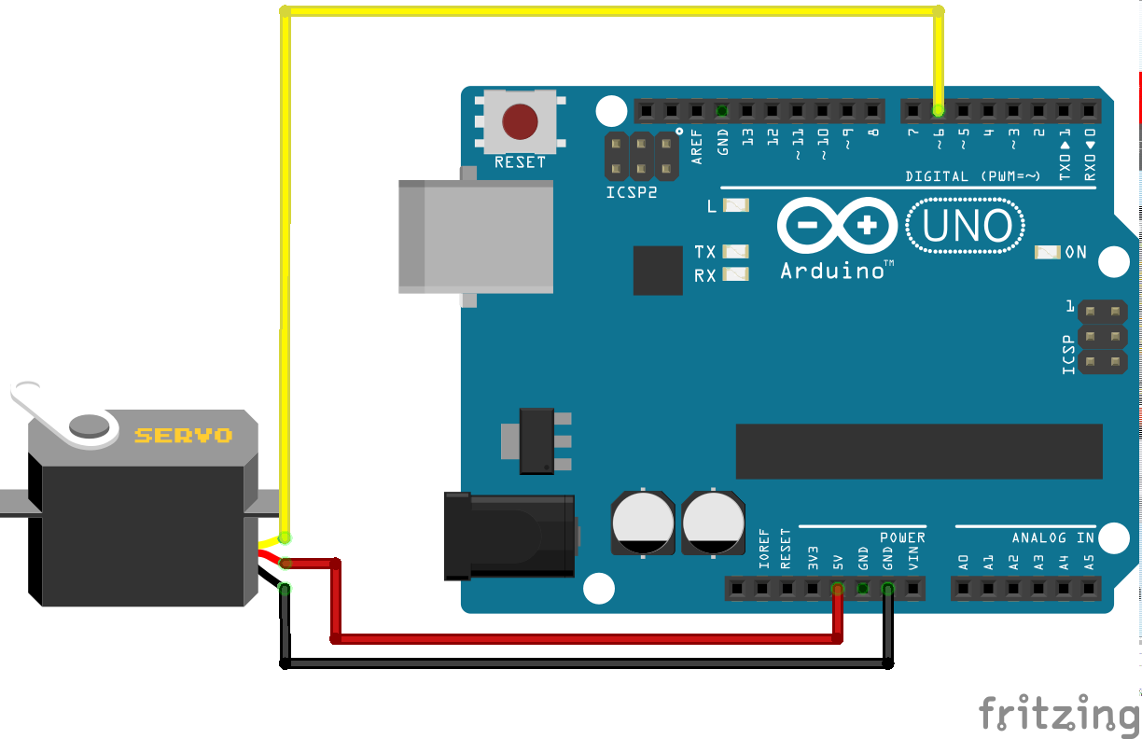
Micro Servo Motor 9g SG90

Slide 5
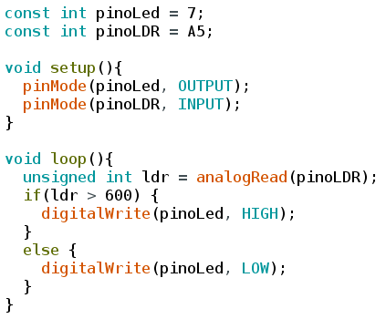
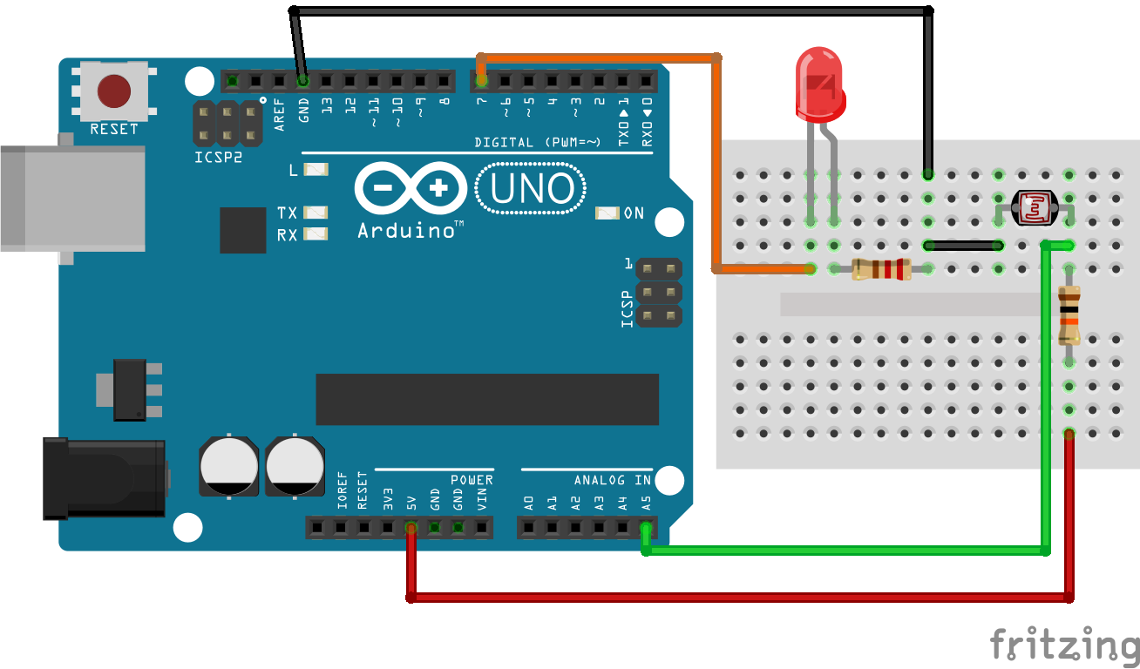
Sensor de Luminosidade LDR 5mm

Slide 6
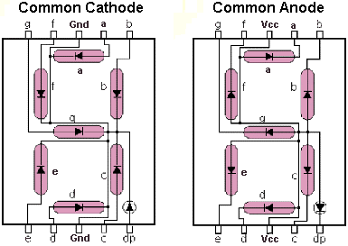
Display 7 Segmentos 1 Dígito Vermelho

Slide 7
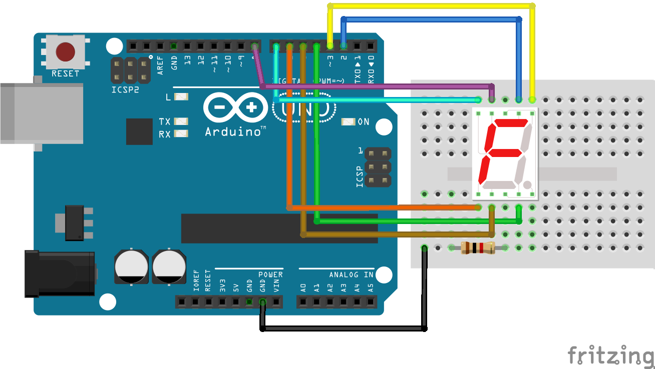
Display 7 Segmentos 1 Dígito Vermelho (Catodo)

Slide 8

Display 7 Segmentos 1 Dígito Vermelho (Anodo)

Slide 9
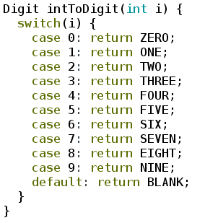
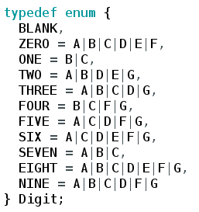
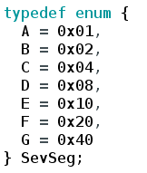
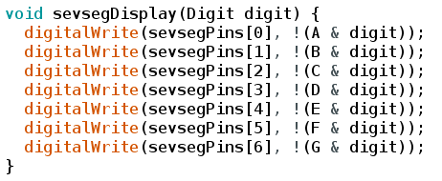
Display 7 Segmentos 1
Dígito Vermelho

Slide 10
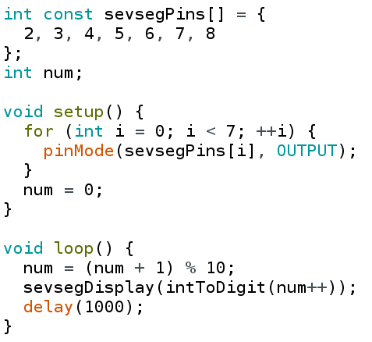
Display 7 Segmentos 1 Dígito Vermelho

Slide 11
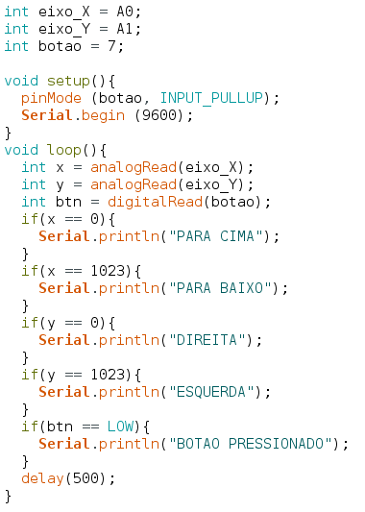
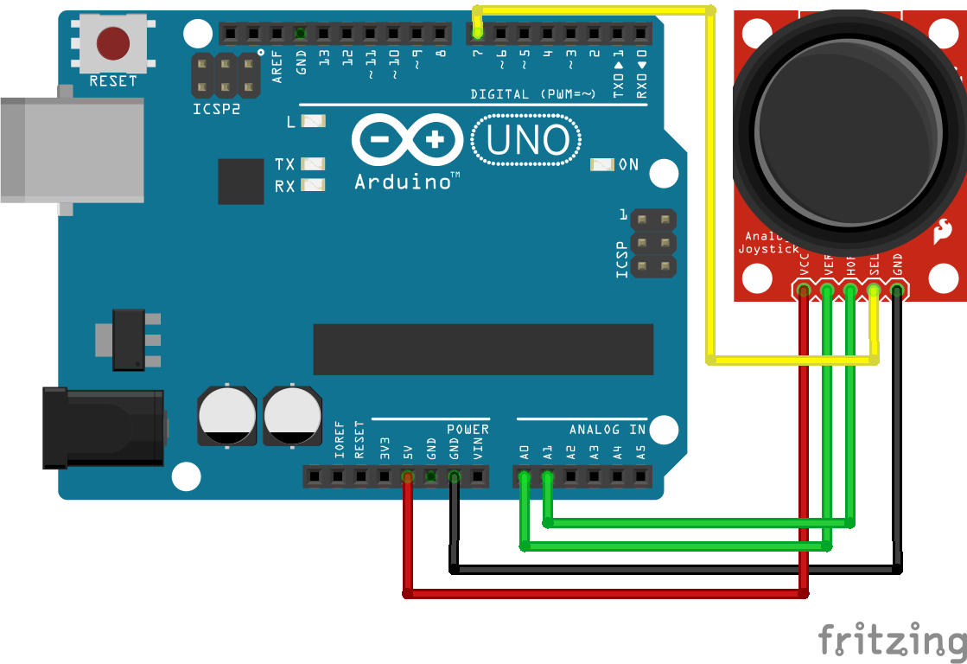
Joystick Arduino 3 Eixos

Slide 12
Projeto
Regulador de velocidade de um ventilador abanador através de um joystick, aumentando a velocidade ao direcioná-lo para direita e reduzindo para esquerda, permitindo desligar o equipamento ao reduzir a iluminação no sensor de luminosidade, disponibilizando a informação da velocidade atual num display de 7 segmentos e com velocidades variando de 0 até 9, onde 0 significa parado.

Slide 13
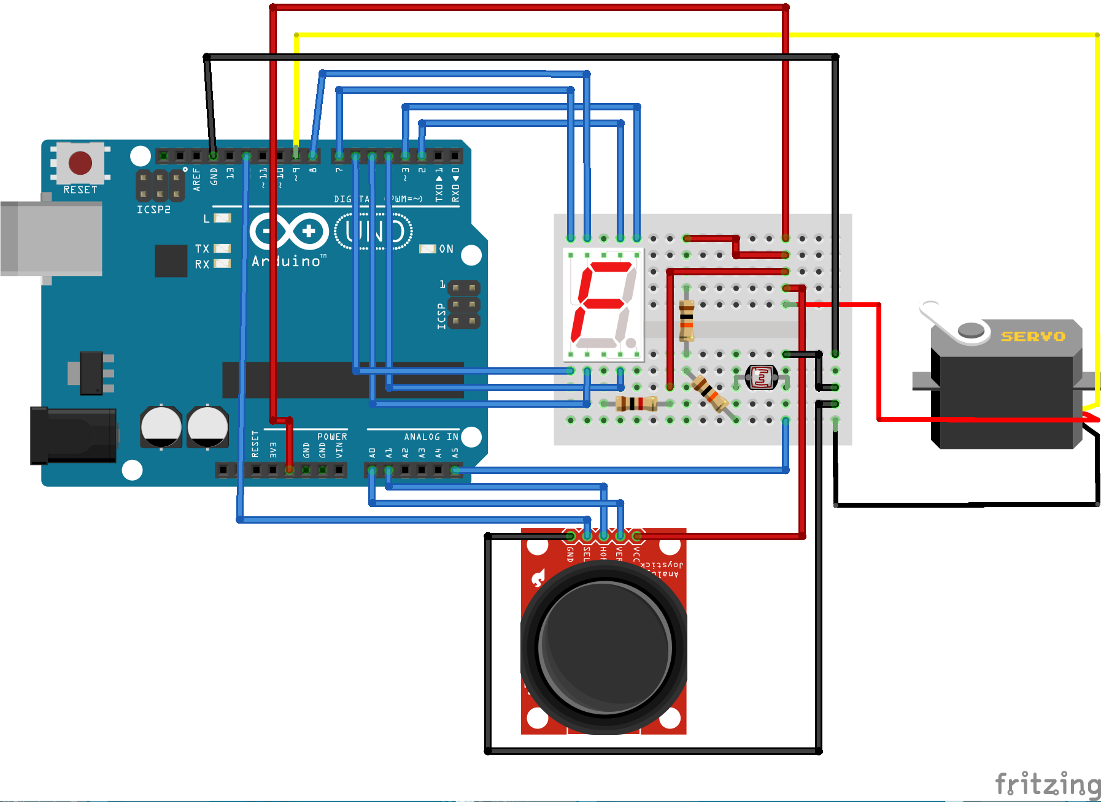
Circuitos

Slide 14
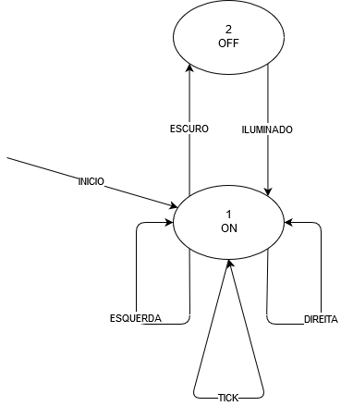
FSM

Slide 15
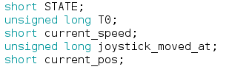
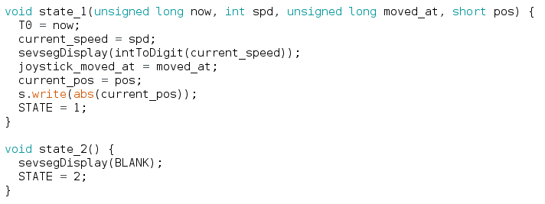
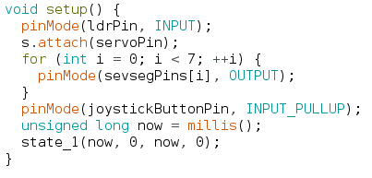
Código

Slide 16
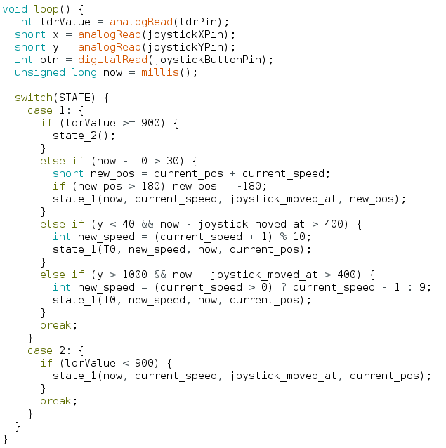
Código

Slide 17
Referências
https://www.filipeflop.com/produto/micro-servo-9g-sg90-towerpro/
https://www.filipeflop.com/produto/sensor-de-luminosidade-ldr-5mm/
https://www.filipeflop.com/produto/display-7-segmentos-1-digito-vermelho/
https://www.filipeflop.com/produto/joystick-arduino-3-eixos/

